Slide 1
Jméno autora: Mgr. Zdeněk Chalupský Datum vytvoření: 15. 12. 2012
Číslo DUM: VY_32_INOVACE_18_FY_B
Ročník: I.
Fyzika
Vzdělávací oblast: Přírodovědné vzdělávání
Vzdělávací obor: Fyzika
Tematický okruh: Mechanika
Téma: Mechanická energie
Metodický list/anotace:
Téma mechanická energie umožňuje, na základě znalosti mechanické práce, věnovat více času řízeným diskuzím.
V první části uvedeme rozdíl mezi mechanickou prací a mechanickou energií navážeme s přehledem vybraných forem energií.
Na snímku Polohová energie je zdokumentována změna polohové energie pouze ve svislém směru, v závislosti na účincích gravitačního pole Země, na dalším výpočet na nakloněné rovině.
Pohybová energie může měnit svou velikost v libovolném směru, doložíme v dvojrozměrném prostoru výpočty.
Téma ukončíme energií pružnosti.
Časová náročnost může překročit dobu jedné vyučovací hodiny.

Slide 2
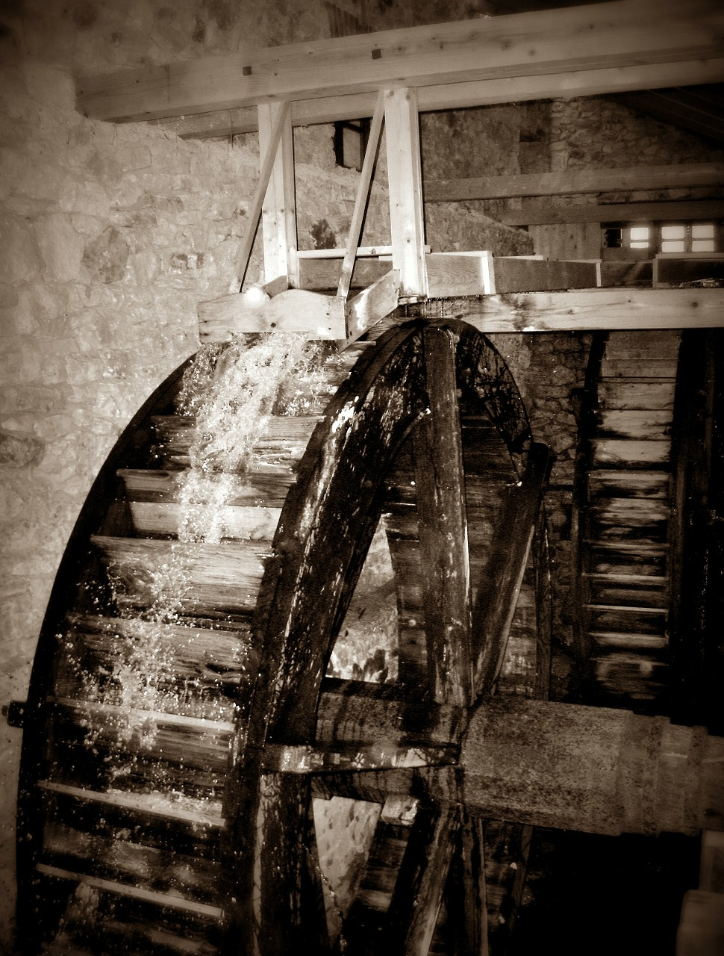
Mechanická energie
► Mechanická energie
► Energie
► Polohová energie
► Výpočet polohové energie
► Pohybová energie
► Potenciální energie pružnosti
Obr. 1

Slide 3
Mechanická energie
změna stavu tělesa
pohybový stav nebo vzájemné působení těles
mechanická práce – fyzikální děj / mechanická energie – stav tělesa
energii – veličina charakterizující stav určité soustavy
definice energie jako schopnosti konat práci, již není všeobecně přijímána, pro naši školní práci s touto definici zatím vystačíme
Mechanická energie
vyjadřuje schopnost tělesa konat mechanickou práci,
působit silou na jiné těleso
a posouvat jej po dráze.
Energie
schopnost hmoty, látky
nebo silového pole
konat práci.
pohybová energie kinetická energie
u těles, která se vzájemně pohybují
$$W_{k}=E_{k}$$
polohová energie
potenciální energie
u těles, která jsou v silových polích jiných těles
$$W_{p}=E_{p}$$
potenciální energie pružnosti pružných těles, která jsou stlačená nebo natažená
$$W_{p}=E_{p}$$
$k$ … kinetické … pohybová
$$W=E$$
společné značky a rozlišení
$p$ … potenciální… polohová
Obr. 4
Notes:
875 517

Slide 4
Energie
Mechanická energie je jedna z mnoha druhů energie.
mechanická energie
energie ohně
elektrická energie
geotermální energie
jaderná energie
energie
sluneční energie
magnetická energie
energie mořských vln
energie záření
parní energie
svalová energie
vnější energie
světelná energie
chemická energie
větrná energie
vnitřní energie
vodní energie
tepelná energie
Jednotlivé druhy energií se mohou, za určitých podmínek vzájemně přeměňovat.

Slide 5
Polohová energie
+ h [m]
$${+ E}_{p}$$
$${+E}_{p4}=rostoucí$$
+A
m
m
$$E_{p1}=konstantní=mgh_{1}$$
$$h_{4}$$
$$h_{1}$$
0 m
$$E_{p}=0$$
m
m
m
$$E_{p2}=konstantní=0$$
$${E=E}_{p4}+E_{p5}$$
$$h_{3}$$
$$h_{5}$$
m
$$E_{p3}=konstantní=mgh_{3}$$
+B
- h [m]
$${− E}_{p}$$
k hodnotě 0 osy h
$${−E}_{p5}=rostoucí$$
$$E_{p1}>E_{p2}>E_{p3}$$
$${|E}_{p1}|=|E_{p3}|>{|E}_{p2}|$$
$${|E}_{p4}|=|E_{p5}|$$
při |h₁| = |h₃| a |h₂| = 0
při |h₄| = |h₅|

Slide 6
Výpočet polohové energie
$$E_{p}$$
$$E_{p}=mgh\sin{β}$$
$$Složka pohybu ve svislém$$
$$směru se na změně$$
$$polohové energie podílí.$$
$$\vec{F}=\vec{G}∙sin{β}$$
$\vec{F}$_{p}
$$\vec{F}$$
$$E_{p}=mgh$$
$$pro h≠0 →E_{p}≠0$$
$$\vec{F}n$$
$$G$$
$$β$$
$$β$$
$$E_{p}$$
0
Obr. 2
$$Složka pohybu ve vodorovném směru se na změně polohové energie nepodílí.$$
$$E_{p}=mgh; pro h=0 →E_{p}=0$$
$$\vec{F}≈{\vec{G}α}$$
Obr. 3
Strmá cesta na vrchol znamená velký výdej energie, je nutné působit proti celé složce tíhy, která je závislá na sklonu kopce $α$ . Cesta po „klikaté“ cestě trvá déle, umožní však sílu působící na těleso, ve svislém směru, ještě zmenšit díky menšímu sklonu stoupání.

Slide 7
Pohybová energie
Pro pohyb ve vodorovném směru
$$E_{k }[ J ]$$
m
$$\vec{v}=\vec{a}t$$
Pro pohyb ve svislém směru
m
$$\vec{F}=m\vec{a}$$
Dráha rovnoměrně zrychleného pohybu
rychlost rovnoměrně zrychleného pohybu
$$s=\frac{1}{2}\vec{a}t^{2}$$
$$\vec{F}=m\vec{g}$$
$$W=\vec{F}s$$
$$h=\frac{1}{2}\vec{g}t^{2}$$
$$W=m\vec{a}∙\frac{1}{2}\vec{a}t^{2}=\frac{1}{2}m{\left(at\right)}^{2}=\frac{1}{2}mv^{2}=E_{k}$$
$$W=\vec{F}h$$
$$E_{k}=\frac{1}{2}mv^{2}$$
Odvozování pohybové energie vychází ze znalosti rovnoměrně zrychleného pohybu a pohybové rovnice (Druhý Newtonův zákon) a mechanické práce.
$$\vec{v}=\vec{g}t$$
$$E_{k }[ J ]$$
Pohybová (kinetická) energie je skalární veličina, charakterizuje pohybový stav tělesa.
Pohybová energie není závislá na směru pohybu, neuvažujeme-li účinek gravitačního pole.

Slide 8
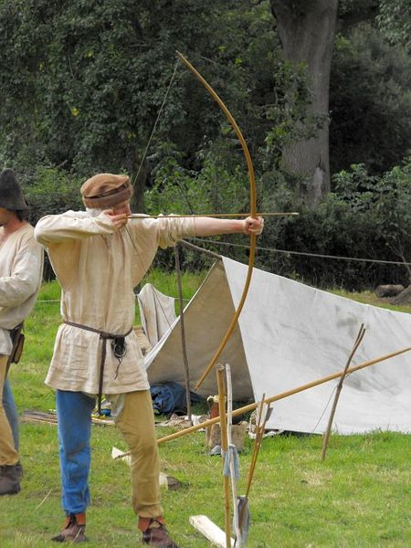
Potenciální energie pružnosti
Změna tvaru tělesa (deformace) způsobené vnějšími silami může být:
dočasná
trvalá
Dočasná deformace mizí se zánikem sil, které deformaci vyvolaly.
Trvalá deformace trvá
i po po zániku sil, které deformaci vyvolaly.
Druhy namáhání:
tahem
tlakem
krutem
kombinované
žádoucí – tvarování
nežádoucí – poškození
Potenciální energie u pružiny
Obr. 5
$$W=E_{p}=\frac{1}{2}ks^{2}$$
Pružnost je jeden z druhů mechanické energie.
Hookeův zákon popisuje pružnou deformaci materiálu působením malých sil vyvolávajících malé deformace, které po odlehčení zmizí.
$\frac{∆l}{l}=\frac{σ}{E}$
$$k…tuhost pružiny [Nm^{−1}]$$
Obr. 4
$$s…délka prodloužení pružiny$$
$∆l…prodloužení \left[m\right] σ…mechanické napětí [Pa]$
$$l …délka tělesa\left[m\right] E…modul pružnosti v tahu [Pa]$$
Potenciální energii má pružné těleso, když je pružně deformováno (nataženo, stlačeno, ohnuto, zkrouceno).
Velikost potenciální energie pružnosti, která je v tělese ukryta, závisí na velikosti deformace a vlastnostech pružného tělesa.
Velikost potenciální energie můžeme vyjádřit také jako mechanickou práci, které je těleso schopno vykonat,
při navrácení se do původního tvaru před deformací.

Slide 9
Citace
Obr. 1 BLIZNIAK. Mlýn, Amp Doprava, Větrný Mlýn - Volně dostupný obrázek - 112186 [online]. [cit. 15.12.2012]. Dostupný na WWW: http://pixabay.com/cs/ml%C3%BDn-amp-doprava-v%C4%9Btrn%C3%BD-ml%C3%BDn-112186/
Obr. 2, 3 Archiv autora
Obr. 4 CHALUPSKÝ, Zdeněk. Soubor:Siloměr 25.png – Wikipedie [online]. [cit. 15.12.2012]. Dostupný na WWW: http://cs.wikipedia.org/wiki/Soubor:Silom%C4%9Br_25.png
Obr. 5 MAYES, Penny. Soubor: Středověké lukostřelba reenactment.jpg - Wikipedie, otevřená encyklopedie [online]. [cit. 15.12.2012]. Dostupný na WWW: http://en.wikipedia.org/wiki/File:Mediaeval_archery_reenactment.jpg
Literatura
SVOBODA, Emanuel. Přehled středoškolské fyziky. 2. vyd. Praha: Prometheus, 1996, 497 s. ISBN 80-719-6006-3.
TVRZSKÝ, Jaroslav. Mechanika: Učební text pro 2. roč. stř. prům. škol elektrotechnických. 3. vydání. Praha: SNTL, n. p., 1965, 296 s. Redakce teoretické litertury.
Wikipedia: the free encyclopedia [online]. San Francisco (CA): Wikimedia Foundation, 2001-2012 [cit. 15.12.2012 6]. Dostupné z: http://en.wikipedia.org/wiki/Main_Page

